Slide 1





2099년 12월 31일
제1회
졸업식
이음어린이집/유치원

Slide 2


식 순
식 순
1
국민의례
우리들의 추억
졸업증서 수여
원장 선생님 말씀
5
상장 수여
졸업가 합창
원가 제창
폐식사
2
6
3
7
4
8

Slide 3
국민의례

Slide 4


Slide 5
애국가
애국가
동해물과 백두산이 마르고 닳도록
하느님이 보우하사 우리나라 만세
무궁화 삼천리 화려강산
대한 사람 대한으로 길이 보전하세

Slide 6
우리들의 추억

Slide 7




우리들의 추억
우리들의 추억

Slide 8

졸업증서 수여
축

Slide 9

졸업증서
위 어린이는 본 어린이집/유치원에서
소정의 교육과정을 마치었기에
이 증서를 수여합니다.
2099년 12월 31일
이음어린이집/유치원장 김인천
축

Slide 10

졸업증서 수여
졸업증서 수여
축
이름 김이음
장래희망 선생님
친구들에게 한마디
친구들아 졸업 축하해

Slide 11
원장선생님 말씀
축

Slide 12
상장수여
축

Slide 13
밝은미소상
밝은미소상
축

Slide 14

졸업가 합창

Slide 15
졸업가 합창
졸업가 합창
졸업가 가사를 넣어주세요

Slide 16
원가 제창

Slide 17
원가 합창
원가 합창
원가 가사를 넣어주세요

Slide 18
이음어린이집/유치원
졸업을
축하합니다

Slide 19
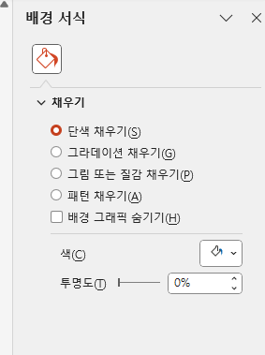
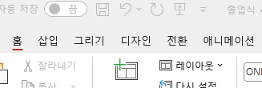
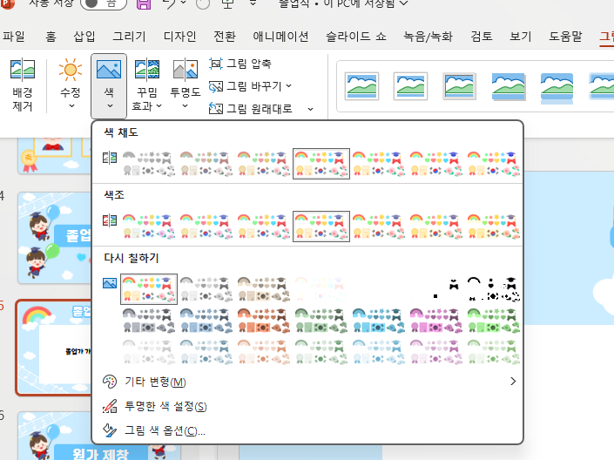
사용된 폰트: 엘리스 DX 널리체, ONE 모바일 POP체
인천아이이음
졸업식 PPT 활용 TIP
1. 배경 색을 바꾸고 싶다면 화면 상단에서 디자인 → 오른쪽 배경 서식에서 변경하세요.
2. 도형 색을 바꾸고 싶다면 도형 클릭 → 화면 상단의 그림 서식 → 색 눌러서 변경하세요.
더 많은 행사 자료는 인천아이이음플랫폼에서 확인하세요!

